Slide 1


数据结构
周东波
zhoudongbo@mail.ccnu.edu.cn
华中师范大学
教育大数据应用技术国家工程实验室

Slide 2

目录导航
Contents
6.1
6.2
6.3
6.4
6.5
6.6
6.7
图的定义和基本术语
案例引入
图的类型定义
图的存储结构
图的遍历
图的应用
案例分析与实现

Slide 3
图的应用
最小生成树
最短路径
拓扑排序
关键路径

Slide 4
最小生成树
极小连通子图：该子图是G 的连通子图，在该子图中删除任何一条边，子图不再连通。
生成树：包含图G所有顶点的极小连通子图（n-1条边）。
V0
V1
V0
V1
V0
V2
V2
V3
V1
V3
V4
V3
V4
V2
V4
连通图 G1
G1的生成树

Slide 5
画出下图的生成树
v0
v1
0
1
2
3
4
v₀
3
1
^
v2
邻接表
v₁
4
2
0
^
v4
v₂
4
3
1
^
v3
v4
v₃
4
2
0
^
无向连通图
v₄
3
2
1
^
v0
DFS生成树
BFS生成树
v0
v3
v3
v1
v4
v2
v4
v2
v1

Slide 6
求最小生成树
首先明确：
1
使用不同的遍历图的方法，可以得到不同的生成树
从不同的顶点出发，也可能得到不同的生成树。
按照生成树的定义，n 个顶点的连通网络的生成树有 n 个顶点、n-1 条边。
2
3
目标：
在网的多个生成树中，寻找一个各边权值之和最小的生成树。

Slide 7
构造最小生成树的准则
必须只使用该网中的边来构造最小生成树；
必须使用且仅使用n-1条边来联结网络中的n个顶点
不能使用产生回路的边

Slide 8
最小生成树的典型用途
欲在n个城市间建立通信网，则n个城市应铺n-1条线路；但因为每条线路都会有对应的经济成本，而n个城市可能有n(n-1)/2 条线路，那么，如何选择n–1条线路，使总费用最少？
数学模型：
顶点———表示城市，有n个；
边————表示线路，有n–1条；
边的权值—表示线路的经济代价；
连通网——表示n个城市间通信网。
显然此连通网是一个生成树！

Slide 9
补充：贪心算法(Greedy Algorithm)
算法原理
以当前情况为基础作最优选择，而不考虑各种可能的整体情况，所以贪心法不要回溯。
算法优点
因为省去了为寻找解而穷尽所有可能所必须耗费的大量时间，因此算法效率高。
注意
贪婪算法的精神就是“只顾如何获得眼前最大的利益”,有时不一定是最优解。

Slide 10

补充：贪心算法(Greedy Algorithm)
找零钱问题
平时购物找钱时，为使找回的零钱的硬币数最少，不考虑找零钱的所有各种发表方案，而是从最大面值的币种开始，按递减的顺序考虑各币种，先尽量用大面值的币种，当不足大面值币种的金额时才去考虑下一种较小面值的币种。
这就是在使用贪心法。

Slide 11

Knapsack问题
一个小偷，背着一个可载重W公斤的背包行窃.店内有数种不同的商品，不同商品有不同的重量及价值。考虑商品可以分割的情形(例如，可以只取1/2或1/3个商品)。
目的在于求出如何偷到最大利益价值的商品。

Slide 12
Knapsack问题
假设小偷的背包可裝30公斤的物品
假设商品价格/重量如下:
物品 | 價值 | 重量 | 单价
1 | 50 | 5 | 10
2 | 60 | 10 | 6
3 | 140 | 20 | 7

Slide 13
Knapsack问题
1 以贪婪算法的观念来看，第一步要找到最佳效益的商品。
2 我们知道，物品1最划算，故5公斤全放入背包。(背包还可以装25公斤)
3 再来考虑物品3，一样全部放入背包中。(背包还可以装5公斤)
4 最后考虑物品2，再放入5公斤的物品2，即完成工作。
5 最大利益为220元。
物品 | 價值 | 重量 | 单价
1 | 50 | 5 | 10
2 | 60 | 10 | 6
3 | 140 | 20 | 7

Slide 14
Knapsack问题
若此时商品改成不可分割，也就是说,对一个商品来说，要不就是全取,要不就是不取。
此时，贪婪算法不一定能求得最大利益。
因为：小偷的背包可以装下30公斤的物品
物品 | 價值 | 重量
1 | 50 | 5
2 | 60 | 10
3 | 140 | 20
贪婪算法：先取物品1，再取物品3；但物品2，不可再选取，否则背包会断裂。故以贪婪算法所得到的最好的利益为190元。但最佳的利益为物品2+物品3=200元。

Slide 15
如何求最小生成树
Prim（普里姆）算法
Kruskal（克鲁斯卡尔）算法
Prim算法
归并顶点，与边数无关，适于稠密网。
Kruskal算法
归并边，适于稀疏网。

Slide 16
普里姆算法的基本思想－－归并顶点
设连通网络 N = { V, E }
从某顶点 u0 出发，选择与它关联的具有最小权值的边(u0, v)，将其顶点加入到生成树的顶点集合U中
每一步从一个顶点在U中，而另一个顶点不在U中的各条边中选择权值最小的边(u, v),把它的顶点加入到U中
直到所有顶点都加入到生成树顶点集合U中为止

Slide 17
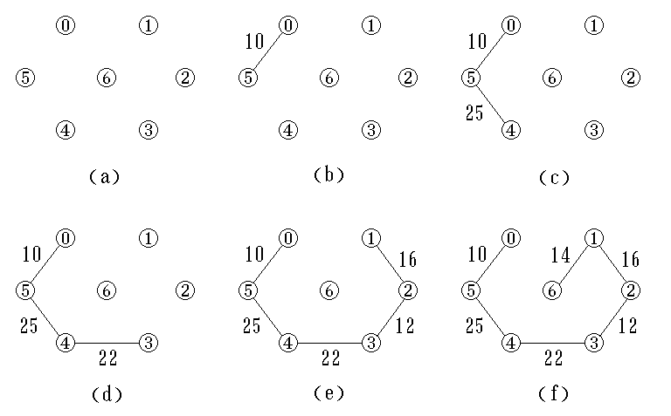
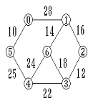
应用普里姆算法构造最小生成树的过程

Slide 18
1. 普里姆算法
贪心算法
普里姆算法的基本思想:
任取一图N中顶点v 作为生成树的根，之后不断往“生成树的顶点集”U上添加顶点 w (∈V－U ) 。新添的顶点 w 和已在U的顶点v 之间必定存在一条边(v , w) ： (v , w) 是在所有连通顶点 v (∈U )和 w (∈V－U ) 之间的边中权值最小的，然后将(v , w)并入“生成树的边集”TE中。直至U =V （ TE中有 n-1条边）为止。

Slide 19
普里姆算法构造最小生成树的过程
V₁
V₃
V₁
V₁
V₂
V₂
V₃
V₆
V₃
V₄
V₁
V₄
V₁
V₄
6
5
V₅
V₂
V₅
V₆
V₅
V₆
1
V₂
V₄
V₂
5
5
V₄
V₃
U
V-U
V₃
3
6
4
2
TE
(v₁,v₃),
(v₃,v₆),
(v₆,v₄),
V₅
6
V₆
V₅
V₆
(v₃,v₂),
(v₂,v₅)

Slide 20
为实现此算法需设置辅助数组closedge ，对当前V－U中每个顶点，记录从U到V－U的代价最小的边：
struct {
VertexType adjvex; // U集中的顶点序号
VRType lowcost; // 边的权值
} closedge[MAX_VERTEX_NUM];
显然，对v_{i}∈ V－U有
closedge [i-1]. lowcost =Min{cost(u, v_{i})| u ∈U}

Slide 21
例如:
0 1 2 3 4 5 6
a b c d e f g
19
a
5
a
b
b
∞ 19 ∞ ∞ 14 ∞ 18
19 ∞ 5 7 12 ∞ ∞
∞ 5 ∞ 3 ∞ ∞ ∞
∞ 7 3 ∞ 8 ∞ ∞
12 ∞ 8 ∞ ∞ 16
∞ ∞ ∞ 21 ∞ ∞ 27
18 ∞ ∞ ∞ 16 27 ∞
14
12
c
7
c
18
e
8
3
16
e
d
d
g
g
21
27
f
f
i
a b c d e f g
a
a
e
d
c
d
e
a
d
e
e
19
14
21
18
12
14
21
16
7
5
5
3
3
8
8
16
所得生成树权值和= 14+8+3+5+16+21 = 67

Slide 22
构造最小生成树的普里姆算法
void MiniSpanTree_PRIM( MGraph G, VertexType u ) {
辅助数组closedge的定义
k=LocateVex(G,u);
for (j=0; j<G.vexnum; ++j) //辅助数组初始化
if(j!=k) closedge[j]={ u,G.arcs[k][j].adj };
closedge[k].lowcost=0; // 起始点u并入U(={u})
for (i=1; i<G.vexnum; ++i) { //
k=minimum(closedge); //求下一个顶点：第k顶点printf(closedge[k].adjvex, G. vexs[k]); // 输出生成树的边closedge[k].lowcost=0; //第k顶点并入U
for (j=0; j<G.vexnum; ++j) // 重新选择最小边
if(G.arcs[k][j].adj< closedge[j].lowcost)
closedge[j]={G.vexs[k],G.arcs[k][j].adj }; } }

Slide 23
克鲁斯卡尔算法的基本思想－归并边
设连通网络 N = { V, E }
A
B
C
构造一个只有 n个
顶点，没有边的非连
通图 T = { V,  },
每个顶点自成一个
连通分量
在 E 中选最小权值的
边,若该边的两个顶点
落在不同的连通分量
上，则加入 T 中；
否则舍去，重新选择
重复下去，直到所有
顶点在同一连通分量
上为止。

Slide 24
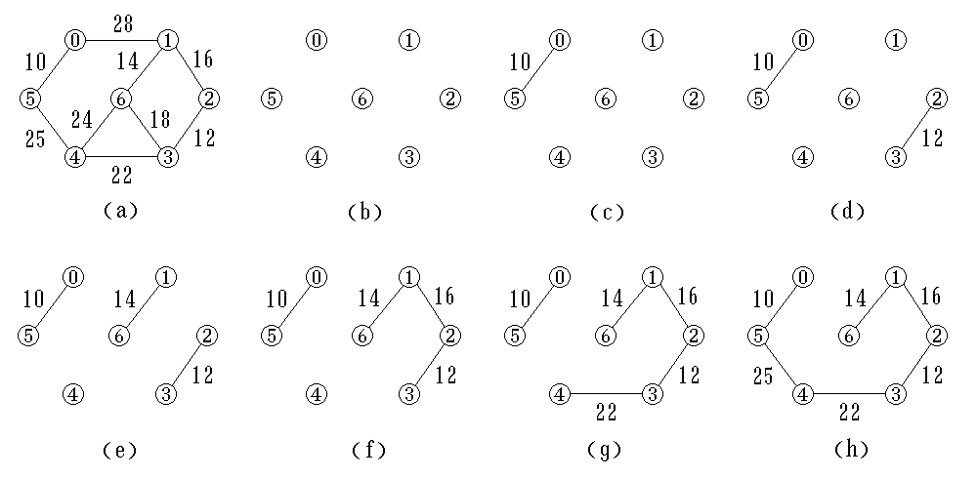
应用克鲁斯卡尔算法构造最小生成树的过程
√
√
√
×
×
√
√
√

Slide 25
例如:
19
19
a
b
a
b
5
5
12
12
14
14
c
c
7
7
18
18
e
e
8
16
8
16
3
3
g
g
d
d
21
27
21
27
f
f

Slide 26
最短路径
典型用途：交通问题。如：城市A到城市B有多条线路，但每条线路的交通费（或所需时间）不同，那么，如何选择一条线路，使总费用（或总时间）最少？
问题抽象：在带权有向图中A点（源点）到达B点（终点）的多条路径中，寻找一条各边权值之和最小的路径，即最短路径。
（注：最短路径与最小生成树不同，路径上不一定包含n个顶点）

Slide 27
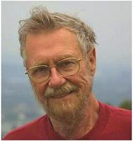
最短路径
两种常见的最短路径问题：
一、 单源最短路径—用Dijkstra（迪杰斯特拉）算法
二、所有顶点间的最短路径—用Floyd（弗洛伊德）算法
一顶点到其余各顶点
任意两顶点之间

Slide 28
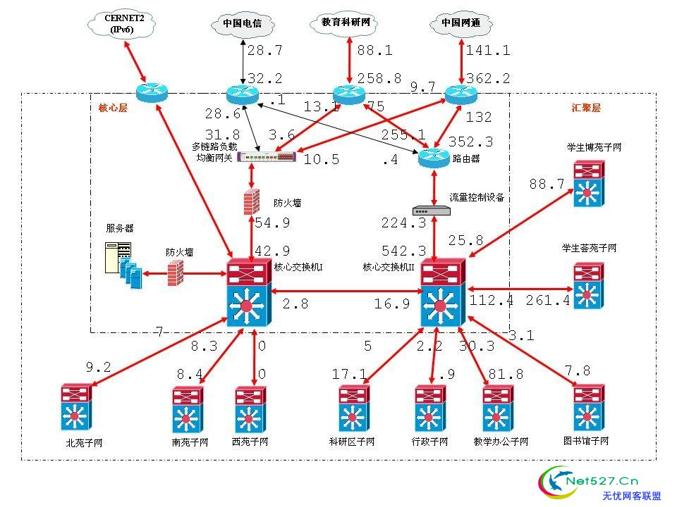
最短路算法典型应用--计算机网络路由

Slide 29
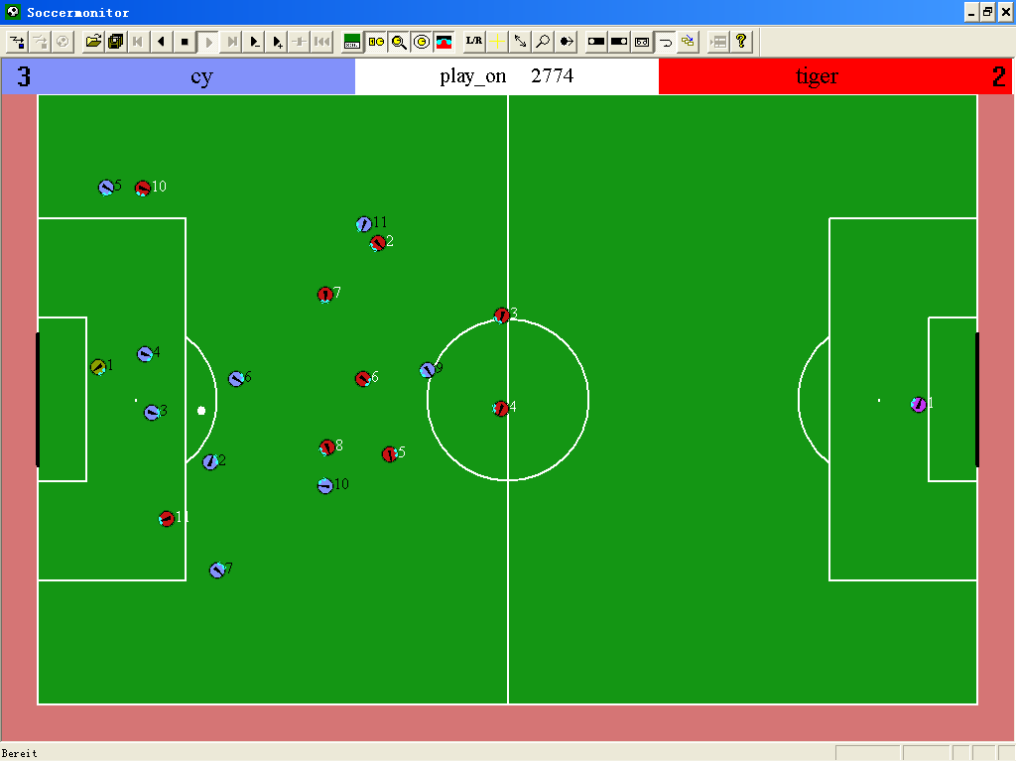
最短路算法典型应用—机器人探路

Slide 30

最短路算法典型应用—游戏开发

Slide 31
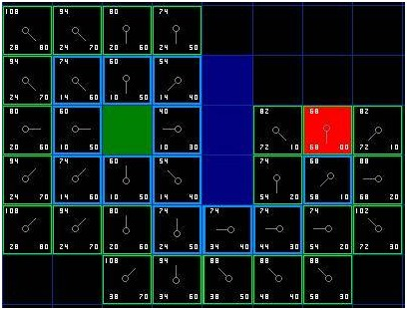
Dijistra算法的改进—A*算法（静态环境）
+估价值
Dijistra算法
A*算法
估价值=0
静态环境求解最短路最有效的方法

Slide 32
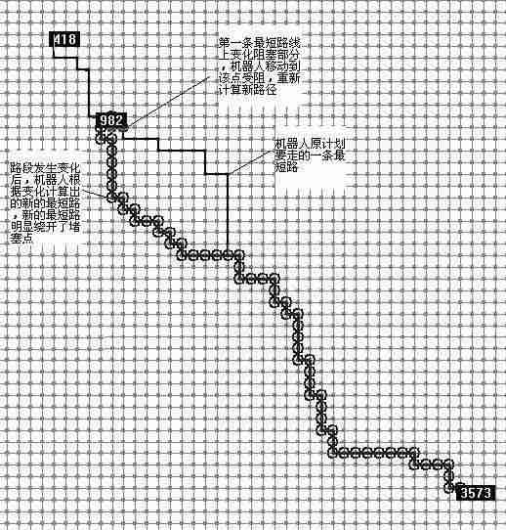
Dijistra算法的改进—D*算法（动态环境）

Slide 33

D*算法典型应用—火星探测器

Slide 34
从v0到其余各点的最短路径--按路径长度递增次序求解
源 点 | 终 点 | 最 短 路 径 | 路 径 长 度
v₀ | v₂ | (v₀, v₂) | 10
 | v₄ | (v₀, v₄) | 30
 | v₃ | (v₀, v₄, v₃) | 50
 | v₅ | (v₀, v₄, v₃, v₅) | 60
 | v₁ | 无 | ∞
5
100
60
0
1
2
3
4
5
30
0
4
10
20
10
3
5
50
1
2

Slide 35
Dijkstra算法的思想
1.初始化：先找出从源点v₀到各终点v_{k}的直达路径（v₀,v_{k}），即通过一条弧到达的路径。
2.选择：从这些路径中找出一条长度最短的路径（v₀,u）。
3.更新：然后对其余各条路径进行适当调整：
若在图中存在弧（u,v_{k}），且（v₀,u）+（u,v_{k}）<（v₀,v_{k}）,
则以路径（v₀,u,v_{k}）代替（v₀,v_{k}）。
在调整后的各条路径中，再找长度最短的路径，依此类推。
5
100
60
30
0
4
10
20
10
3
5
50
1
2

Slide 36
存储结构（顶点个数为n）
主：邻接矩阵G[n][n] (或者邻接表)
辅：
  数组S[n]：记录相应顶点是否已被确定最短距离
  数组D[n]：记录源点到相应顶点路径长度
  数组Path[n]：记录相应顶点的前驱顶点
5
100
60
30
0
4
10
20
10
3
5
50
1
2
算法初始化结果
 | v = 0 | v = 1 | v = 2 | v = 3 | v = 4 | v = 5
S | true | false | false | false | false | false
D | 0 | ∞ | 10 | ∞ | 30 | 100
Path | − 1 | −1 | 0 | − 1 | 0 | 0

Slide 37
【算法思想】
① 初始化：
  将源点v0加到S中，即S[v0] = true；
  将v0到各个终点的最短路径长度初始化为权值，即D[i] = G.arcs[v0][vi]，(vi∈V − S)；
  如果v0和顶点vi之间有弧，则将vi的前驱置为v0，即Path[i] = v0，否则Path[i] = −1。
② 选择下一条最短路径的终点vk，使得：
D[k] = Min{D[i]|vi∈V − S}

Slide 38
【算法思想】
s
D[k]
D[i]
k
i
③ 将vk加到S中，即S[vk] = true。
④ 更新从v0出发到集合V − S上任一顶点的最短路径的长度，同时更改vi的前驱为vk。
若S[i]=false 且 D[k]+G.arcs[k][i]<D[i]，则D[i]=D[k]+ G.arcs[k][i]; Path [i]=k;。
⑤ 重复②～④ n − 1次，即可按照路径长度的递增顺序，逐个求得从v0到图上其余各顶点的最短路径。

Slide 39
【算法思想】

Slide 40
【算法思想】
例
终点 | 从v₀到各终点的长度和最短路径
v₁
v₂
v₃
v₄
v₅
v_{j}
5
D[w]
100
60
∞
∞
∞
∞
30
0
4
10
10
10
{v₀,v₂}
20
{v₀,v₂}
10
3
∞
60
50
50
{v₀,v₄,v₃}
5
50
{v₀,v₂,v₃}
{v₀,v₄,v₃}
1
2
30
30
30
{v₀,v₄}
0 1 2 3 4 5
{v₀,v₄}
{v₀,v₄}
0
1
2
3
4
5
100
100
90
60
{v₀, v₅}
{v₀, v₅}
{v₀,v₄, v₅}
{v₀,v₄,v₃,v₅}
v₂
v₄
v₃
v₅
s
{v₀,v₂}
{v₀ ,v₂ ,v₄}
{v₀ ,v₂ ,v₄ ,v₃}
{v₀ ,v₂ ,v₄ ,v₃ ,v₅}
S之外的当前最短路径之顶点
(v₀,v₂)+ (v₂,v₃)<(v₀,v₃)

Slide 41
算法流程图
初始化过程; (i=1;)
i<G.vexnum
N
Y
min = INFINTY; (w=0;)
求最短路径长度Dist
w < G.vexnum
N
End
! S[w]
N
Y
N
D[w] < min
Y
++i;
v=w; min=D[w];
++w
S[v] =true;
(w=0;)
更新v₀ 到V- S 中顶点的Dist
N
N
w < G.vexnum
Y
! S[w] &&(min+G.arcs[v,w]<D[w])
N
Y
D[w]=min+G.arcs[v,w]; Path[w]=v;
++w;

Slide 42
【算法描述】
void ShortestPath_DIJ(AMGraph G, int v0){
//用Dijkstra算法求有向网G的v0顶点到其余顶点的最短路径
n=G.vexnum; //n为G中顶点的个数
for(v = 0; v<n; ++v){ //n个顶点依次初始化
S[v] = false; //S初始为空集
D[v] = G.arcs[v0][v]; //将v0到各个终点的最短路径长度初始化
if(D[v]< MaxInt) Path [v]=v0; //v0和v之间有弧，将v的前驱置为v0
else Path [v]=-1; //如果v0和v之间无弧，则将v的前驱置为-1
}//for
S[v0]=true; //将v0加入S
D[v0]=0; //源点到源点的距离为0

Slide 43
【算法描述】
时间复杂度：O(n²)
/*―开始主循环，每次求得v0到某个顶点v的最短路径，将v加到S集―*/
for(i=1;i<n; ++i){ //对其余n−1个顶点，依次进行计算
min= MaxInt;
for(w=0;w<n; ++w)
if(!S[w]&&D[w]<min)
{v=w; min=D[w];} //选择一条当前的最短路径，终点为v
S[v]=true; //将v加入S
for(w=0;w<n; ++w) //更新从v0出发到集合V−S上所有顶点的最短路径长度
if(!S[w]&&(D[v]+G.arcs[v][w]<D[w])){
D[w]=D[v]+G.arcs[v][w]; //更新D[w]
Path [w]=v; //更改w的前驱为v
}//if
}//for
}//ShortestPath_DIJ

Slide 44
两个顶点间长度最短的路径
问题描述：
已知一个各边权值均大于0的带权有向图，对每对顶点v_{i} != v_{j}，要求求出每一对顶点之间的最短路径和最短路径长度。
解决方案：
1、每次以一个顶点为源点，重复执行迪杰斯特拉算法n次。这样，便可求得每一对顶点之间的最短路径。总的执行时间为O(n³)。
2、形式更直接的弗洛伊德(Floyd)算法。

Slide 45
Floyd算法的基本思想：
假设求从顶点v_{i}到v_{j}的最短路径。如果从v_{i}到v_{j}有弧，则从v_{i}到v_{j}存在一条长度为arcs[i][j]的路径，该路径不一定是最短路径，尚需进行n次试探。
首先考虑路径(v_{i}, v₀, v_{j})是否存在(即判别弧(v_{i} ,v₀)和(v₀ , v_{j})是否存在)。如果存在，则比较(v_{i} , v_{j})和(v_{i}, v₀, v_{j})的路径长度取长度较短者为从v_{i}到v_{j}的中间顶点的序号不大于0的最短路径。
假如在路径上再增加一个顶点v₁，也就是说，如果(v_{i}，…，v₁)和(v₁，…，v_{j})分别是当前找到的中间顶点的序号不大于0的最短路径，那么(v_{i}，…，v₁，…，v_{j})就有可能是从v_{i}到v_{j}的中间顶点的序号不大于1的最短路径。
将它和已经得到的从v_{i}到v_{j}中间顶点序号不大于0的最短路径相比较，从中选出中间顶点的序号不大于1的最短路径之后，再增加一个顶点v₂，继续进行试探。依次类推。

Slide 46
Floyd算法的基本思想：
在一般情况下，若(v_{i}，…，v_{k})和(v_{k}，…，v_{j})分别是从v_{i}到v_{k}和从v_{k}到v_{j}的中间顶点的序号不大于k-1的最短路径，则将(v_{i}，…，v_{k}，…，v_{j})和已经得到的从v_{i}到v_{j}且中间顶点序号不大于k-1的最短路径相比较，其长度较短者便是从v_{i}到v_{j}的中间顶点的序号不大于k的最短路径。
这样，在经过n次比较后，最后求得的必是从v_{i}到v_{j}的最短路径。按此方法，可以同时求得各对顶点的最短路径。

Slide 47
Floyd算法的基本思想：
算法思想
定义D^{(k)}(i,j) 为：从v_{i}到v_{j}，由序号不大于k的顶点为中间点（或直达）可构成的最短路径。

Slide 48
Floyd算法的基本思想：
如：
D⁽⁰⁾(i,j)
D^{(k)}(i,j)

Slide 49
Floyd算法的基本思想：
算法思想
E1：初始化从v_{i}到v_{j}的目前已知较短路径为从v_{i}到v_{j}的直达弧；
E2：对每两顶点对(v_{i},v_{j})依次计算D^{(k)}(i,j) ，k=0…n-1，计算规则为：
D^{(k)}(i,j) = min(D^{(k-1)}(i,k)+ D^{(k-1)}(k,j), D^{(k-1)}(i,j) )
E3:计算得到的D^{(n-1)}(i,j) 即为i到j间的最短距离。

Slide 50
例如：
带权有向图及其邻接矩阵
6
2
8
3
5
3
9
4
2
0
1
1

Slide 51
用到的数据结构
(1) 将有向图用邻接矩阵表示:
即用权值代替邻接矩阵中原来的1,若无权值的边可用 ∞来表示
6
0 1 2 3
0 0 1 ∞ 4
1 ∞ 0 9 2
2 3 5 0 8
3 ∞ ∞ 6 0
2
8
3
3
4
5
9
2
0
1
1

Slide 52
用到的数据结构
（2）定义一个n阶方阵序列
D⁽⁻¹⁾，D⁽⁰⁾，D⁽¹⁾，…，D^{(k)}，…，D^{(n-1)}
其中
D⁽⁻¹⁾[i][j]=arcs[i][j]
D^{(k)}[i][j]=Min{D^{(k-1)}[i][j]，D^{(k-1)}[i][k]+D^{(k-1)}[k][j]}
0≤k≤n-1
从上述计算公式可见，D⁽¹⁾[i][j]是从vi到vj的中间顶点的序号不大于1的最短路径长度；D^{(k)}[i][j]是从vi到vj的中间顶点的序号不大于k的最短路径的长度；D^{(n-1)}[i][j]就是从vi到vj的最短路径的长度。
（3）设一个二维数组Path记录两点间最短路径所经过的中间节点，Path[v][w]是相应路径上w前一顶点的顶点号。

Slide 53
6
D^{(k)}[i][j]=Min{
D^{(k-1)}[i][j]，D^{(k-1)}[i][k]+D^{(k-1)}[k][j]}
0 1 2 3
0 0 1 ∞ 4
1 ∞ 0 9 2
2 3 5 0 8
3 ∞ ∞ 6 0
2
8
3
示例：
求解过程及结果：
3
4
5
9
2
0
1
1
 | D⁽⁻¹⁾ | D⁽⁰⁾ | D⁽¹⁾ | D⁽²⁾ | D⁽³⁾
 | 0 1 2 3 | 0 1 2 3 | 0 1 2 3 | 0 1 2 3 | 0 1 2 3
0 1 2 3 | 0 1 ∞ 4 ∞ 0 9 2 3 5 0 8 ∞ ∞ 6 0 | 0 1 ∞ 4 ∞ 0 9 2 3 4 0 7 ∞ ∞ 6 0 | 0 1 10 3 ∞ 0 9 2 3 4 0 6 ∞ ∞ 6 0 | 0 1 10 3 12 0 9 2 3 4 0 6 9 10 6 0 | 0 1 9 3 11 0 8 2 3 4 0 6 9 10 6 0
 | Path⁽⁻¹⁾ | Path⁽⁰⁾ | Path⁽¹⁾ | Path⁽²⁾ | Path⁽³⁾
 | 0 1 2 3 | 0 1 2 3 | 0 1 2 3 | 0 1 2 3 | 0 1 2 3
0 1 2 3 | 0 0 0 0 $ 0 1 1 2 2 0 2 $ $ 3 0 | 0 0 0 0 $ 0 1 1 2 0 0 0 $ $ 3 0 | 0 0 1 1 $ 0 1 1 2 0 0 1 $ $ 3 0 | 0 0 1 1 2 0 1 1 2 0 0 1 2 0 3 0 | 0 0 3 1 2 0 3 1 2 0 0 1 2 0 3 0

Slide 54
Floyd算法：
void ShortestPath_FLOYD (MGraph G，
PathMatrix &path，DistancMatrix &D){
for(v=0；v<G.vexnum；++v) //矩阵D与path初始化
for(w =0；w<G.vexnum；++w) {
D[v][w] = G.arcs[v][w]；
if((v!=w)&&(D[v][w]<INFINITY)) //v到w有弧
path[v][w]=v；
else path[v][w]=$； }
  for(k=0；k<G.vexnum； ++k)
  for (v=0 ; v<G.vexnum; ++v)
  for(w=0; w<G.vexnum; ++w)
  if(D[v][k]+D[k][w]<D[v][w]) {
  D[v][w]=D[v][k]+D[k][w];
  path[v][w]=path[k][w]; } //v->w经过k
  }

Slide 55
有向无环图及其应用
用有向图来描述一个工程或系统的进行过程。
一个工程可以分为若干个子工程，只要完成了这些子工程（活动），就可以导致整个工程的完成。
① AOV网(Activity On Vertices)—用顶点表示活动的网络
② AOE网(Activity On Edges)—用边表示活动的网络
比如教学计划的制定
哪些课程是必须先修的，哪些课程是可以并行学习的。

Slide 56



有向无环图及其应用
  在游戏的情节脚本中，描述各个分支情节之间的关系
  分支情节之间，存在着一定的先决条件约束，即有些情节必须在其他情节完成后方可开始发展，而有些分支情节没有这样的约束
  在AOV网中，不应该出现有向环路，否则，顶点的先后关系就会进入死循环。即情节将不能正确发展。
情节编号 | 情节 | 先决条件
C1 | 遭遇强盗 | 无
C2 | 受伤 | C1
C3 | 买药 | C2
C4 | 看医生 | C2
C5 | 治愈 | C3,C4

Slide 57
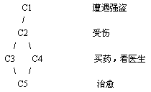
有向无环图及其应用
情节编号 | 情节 | 先决条件
C1 | 遭遇强盗 | 无
C2 | 受伤 | C1
C3 | 买药 | C2
C4 | 看医生 | C2
C5 | 治愈 | C3,C4

Slide 58
教学计划的制定
课程代号 | 课程名称 | 先修课程
C₁ | 高等数学
C₂ | 程序设计基础
C₃ | 离散数学 | C₁, C₂
C₃ | 数据结构 | C₃, C₂
C₅ | 高级语言程序设计 | C₂
C₆ | 编译方法 | C₅, C₄
C₇ | 操作系统 | C₄, C₉
C₈ | 普通物理 | C₁
C₉ | 计算机原理 | C₈

Slide 59
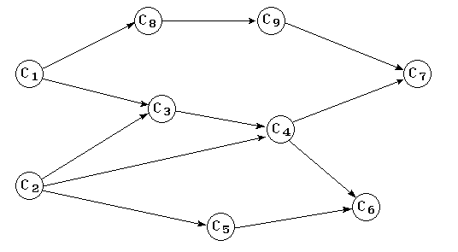
教学计划的制定
对学生选课工程图进行拓扑排序，得到的拓扑有序序列为
C₁ , C₂ , C₃ , C₄ , C₅ , C₆ , C₈ , C₉ , C₇
或 C₁ , C₈ , C₉ , C₂ , C₅ , C₃ , C₄ , C₇ , C₆
离散数学
程序设计基础
数据结构
学生课程学习工程图

Slide 60
拓扑排序算法的思想－重复选择没有直接前驱的顶点
01
输入AOV网络。令 n 为顶点个数。
在AOV网络中选一个没有直接前驱的顶点, 并输出之;
从图中删去该顶点, 同时删去所有它发出的有向边;
重复以上 2、3 步, 直到：
02
03
04
  全部顶点均已输出，拓扑有序序列形成，拓扑排序完成；或：
  图中还有未输出的顶点，但已跳出处理循环。这说明图中还剩下一些顶点，它们都有直接前驱，再也找不到没有前驱的顶点了。这时AOV网络中必定存在有向环。

Slide 61
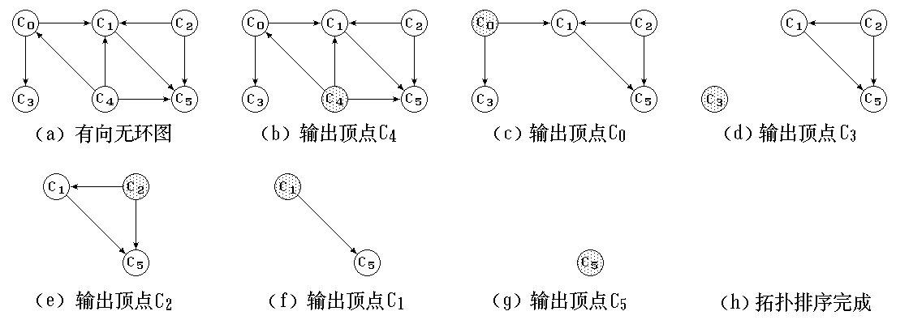
拓扑排序的过程

Slide 62
拓扑排序的过程
最后得到拓扑序列 C₄ , C₀ , C₃ , C₂ , C₁ , C₅ 。满足图中给出的所有前驱和后继关系，对于本来没有这种关系的顶点，如C₄和C₂，也排出了先后次序关系。

Slide 63
关键路径
  用途：估算工程项目完成时间
  AOE网络：定义结点为事件，有向边的指向表示事件的执行次序。单位是时间（时刻）。有向边定义为活动，它的权值定义为活动进行所需要的时间。
  术语：
  源点：表示整个工程的开始点，也称起点。
  收点：表示整个工程的结束点，也称汇点。
  事件结点：单位时间，表示的是时刻。
  活动（有向边）：它的权值定义为活动进行所需要的时间。方向表示起始结点事件先发生，而终止结点事件才能发生。
  事件的最早发生时间（Ve(j)）：从起点到本结点的最长的路径。意味着事件最早能够发生的时刻。
  事件的最迟发生时间（V l (j)）：不影响工程的如期完工，本结点事件必须发发生的时刻。
  活动的最早开始时间：e( ai ) = Ve( j )
  活动的最迟开始时间：l( ai ) = V l( k ) - dut( j , k )
A
B
10
dut(j,k)
j
k
ai

Slide 64
关键路径
  事件的最早发生时间（Ve(j)）：从起点到本结点的最长的路径。意味着事件最早能够发生的时刻。
  事件的最迟发生时间（V l (j)）：不影响工程的如期完工，本结点事件必须发发生的时刻。
  活动的最早开始时间：e(ai ) = Ve( j )
  活动的最迟开始时间： l (ai ) = V l( k ) - dut( j , k )
  关键活动：最早开始时间 ＝ 最迟开始时间的活动
  关键路径：从源点到收点的最长的一条路径，或者全部由关键活动构成的路径。
10
A
B
dut(j,k)
j
k
ai
1
5
12
88
2
4
3
7
起点:
0
收点
Vj
Vn
1010
V1
VJ
Ve(Vj) = 88 取 1、5、12、88的最大值 88
Vl(Vj) = 取 10-2、10-4、10-3、10-7的最小值 3;或 10 - 最长路径 7

Slide 65
  Ve(j) 及 Vl(j)）的求法：
3
5
12
88
2
4
3
7
起点:
0
收点
Vj
Vn
1010
V1
VJ
Ve(Vj) = 3、5、12、88的最大值 88
Vl(Vj) = 取 10-2、10-4、10-3、10-7的最小值 3
2
由收点至源点
由源点至收点
9
Vu
3
1
Vu
Vv
1
8
2
收点
9
2
Vv
1010
V1
3
VJ
Vj
Vn
Vw
1
8
82
6
Vw
Vx
2
5
Vx
Ve(Vj) = Vj 的起始结点的最早发生时间 + 各自的边的权值中的和的最大值 88
Vl(Vj) = 取终止结点的最迟发生时间 - 各自的边的权值的差的最小值 3

Slide 66
  实例：求事件结点的最早发生时间
0
0
3、
1
2
6
V2
V5
V2
V5
2
1
3
5
1
2
2
1
3
5
1
2
2
0
0
1
1
1
1
3、
3
5、
7、
V1
0
0
8
V3
V6
V1
V3
V6
2
2
0
V4
V4
5、
5、5
正向拓扑排序：
V1
V2
V3
V4
V5
V6

Slide 67

  实例：求事件结点的最早发生时间
利用拓扑排序算法求事件结点的最早发生时间的执行步骤：
1、设每个结点的最早发生时间为0，将入度为零的结点进栈。
2、将栈中入度为零的结点V取出，并压入另一栈，用于形成逆向拓扑排序的序列。
3、根据邻接表找到结点V的所有的邻接结点，将结点V的最早发生时间 + 活动的权值 得到的和同邻接结点的原最早发生时间进行比较；如果该值大，则用该值取代原最早发生时间。另外，将这些邻接结点的入度减一。如果某一结点的入度变为零，则进栈。
4、反复执行 2、3；直至栈空为止。

Slide 68
  实例：求事件结点的最早发生时间
3、
0
0
2
6
V2
V5
V2
V5
2
1
1
3
5
1
2
2
1
3
5
2
2
0
1
1
0
1
1
5、
7、
0
3、
8
0
3
V1
V3
V6
V1
V3
V6
2
2
0
V4
V4
5、
1
5
正向拓扑排序：
V1
V2
V3
V4
V5
V6

Slide 69
  实例：求事件结点的最早发生时间
Status Topologicalsort（ ALGraph G, Stack &T）
{ FindinDegree（G，indegree）; // 对各顶点求入度，建立入度为零的栈 S，
Initstack（T）；count = 0;
ve [ 0 .. G.vexnum - 1 ] = 0;
while （！StackEmpty（S））
{ Pop（S，j）;Push（T，j）; ++count;
for （p=G.vertices[i]. firstarc; p; p=p->nextarc）;
{ k = p->adjnexr;
if （!（- - indegree [ k ]）） Push（S, k）;
if （ve[ j ]+ *（ p->info）> ve[ k ] ）
ve[ k ] = ve[ j ] + *（ p->info）; }
}
}
if （count < G.vexnum）return ERROR;
else return OK;
} // 栈 T 为求事件的最迟发生时间的时候用。

Slide 70

  实例：求事件结点的最迟发生时间
8
8
2
V5
V2
1
3
5
1
2
2
8
1
1
8
8
利用逆向拓扑排序算法求事件结点的最迟发生时间的执行步骤：
1、设每个结点的最迟发生时间为收点的最早发生时间。
2、将栈中的结点V取出。
3、根据逆邻接表找到结点V的所有的起始结点，将结点V的最迟发生时间 - 活动的权值得到的差同起始结点的原最迟发生时间进行比较；如果该值小，则用该值取代原最迟发生时间。
4、反复执行 2、3；直至栈空为止。
V1
V3
V6
2
8
V4
4、
3
6
2
V5
V2
1
3
5
1
2
2
1
1
8
6、
0、
4
0、
0
V1
V3
V6
2
V4
6、
5
逆向拓扑排序：
V6
V5
V4
V3
V2
V1

Slide 71
  实例：求事件结点的最迟发生时间
边
最早发生时间
Ve( j )
最迟发生时间
V l( k ) - dut( j , k )
  实例的事件结点的最早发生时间
1
6
V1
V2
2
V5
0
0
0
1
1
3
3
5
5
6
2
1
0
3
4
4
6
5
6
6
V2
1
3
5
1
2
2
V1
V3
0
3
1
1
V1
8
V1
V4
V3
V6
2
关键活动
V2
V3
5
V4
V2
V5
  实例的事件结点的最迟发生时间
V3
V4
3
6
2
V5
V3
V6
V2
1
3
5
1
2
2
0
1
1
V4
V5
4
8
关键活动
V1
V3
V6
2
V4
V6
5
V5
V6
V4
关键活动

Slide 72
  实例的关键路径（粗大的黑色箭头所示）
6
1
2
V2
V5
1
3
5
1
6
2
2
  注意：关键路径可有多条缩短工期必须缩短关键活动所需的时间
3
0
3
1
1
8
V1
V3
V6
0
2
8
4
5
V4
5

Slide 73
小结
Dijkstra算法
最短路径
Floyd算法
AOV：拓扑排序算法
有向图的应用
活动网络
AOE：关键路径
邻接矩阵
存储结构
应用
图
邻 接 表
深度优先搜索DFS
遍 历
广度优先搜索BFS
无向图的应用
Prim算法
最小生成树
Kruskal算法

Slide 74
小结
01
掌握：图的基本概念及相关术语和性质
熟练掌握：图的邻接矩阵和邻接表两种存储表示方法
熟练掌握：图的两种遍历方法DFS和BFS， DFS算法的实现
熟练掌握：最短路算法（Dijkstra算法）的实现
掌握：最小生成树的两种算法的思想及拓扑排序算法的思想
OPTION
02
OPTION
03
OPTION
04
OPTION
05
OPTION

Slide 75
Thanks ！

